Slide 1

Sistemas Operativos
Trabalho Prático 1
Vigia Pirata
Docente: Pedro Manuel de Azevedo Silva Fernandes
Estudantes: Adriana Martins (132842) e Alice Tembe (134713)

Slide 2
Introdução
O que é o vp
É uma ferramenta de monitorização e deteção de intrusões, escrita em Bash.
Guarda o estado inicial de diretórios críticos, com metadados
Verifica depois o que mudou: novos, apagados e alterados
Dois modos: -p (proteção) e -v (verificação)

Slide 3
Dois modos, sete deteções
Deteção | Reportada como
Ficheiro novo | NOVO
Ficheiro apagado | APAGADO
Conteúdo (SHA-256) | MODIFICADO (... Conteúdo)
Tamanho | MODIFICADO (... Tamanho)
Permissões | MODIFICADO (... Permissões)
Data de modificação | MODIFICADO (... Data)
Posse (dono ou grupo) | MODIFICADO (... Posse)
-p Proteção
Guarda o estado inicial: metadados e SHA-256.
-v Verificação
Compara com a BD e reporta as diferenças.

Slide 4
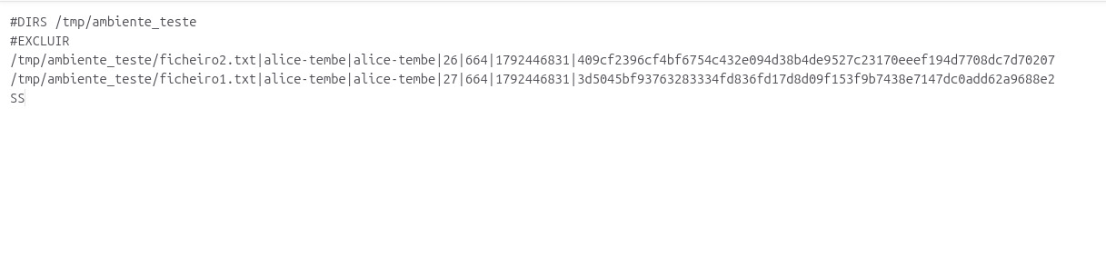
Formato da Base de Dados
Estrutura da BD: Contém metadados de configuração nas linhas com # (#DIRS e #EXCLUIR) e guarda os dados dos ficheiros em registos de campos separados por barras verticais (|).

Slide 5
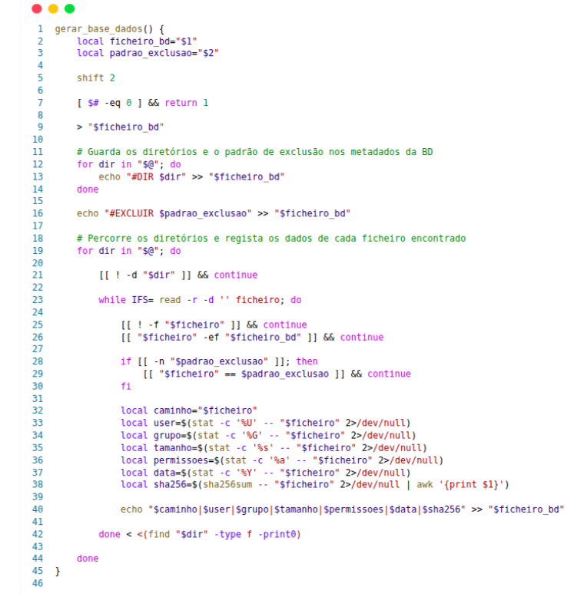
Criação da Base de Dados
Esta parte do script interpreta os argumentos recebidos para gravar o cabeçalho de configuração e extrai os atributos de cada ficheiro, delimitando-os com barras verticais (|).

Slide 6
Interface
Introdução
Interface de linha de comandos (CLI), simples e intuitiva.
Permite proteger diretórios e verificar alterações nos ficheiros.
Disponibiliza opções como -p, -v, -f, -e e -s.
Apresenta mensagens de erro, alertas e resumos dos resultados.
Facilita a utilização e configuração do programa através de argumentos.

Slide 7
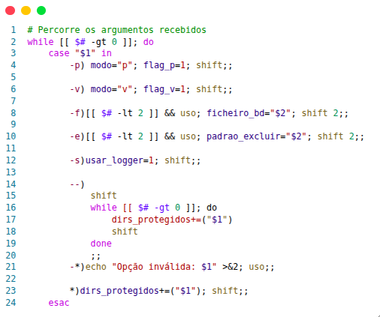
Interface
O ciclo case "$1"

Slide 8
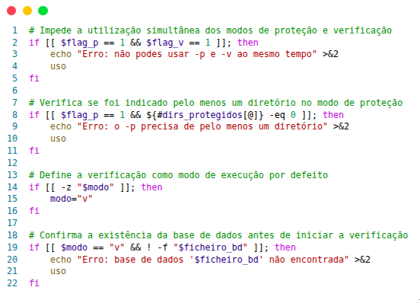
Interface
Interface
Validações e o uso()

Slide 9
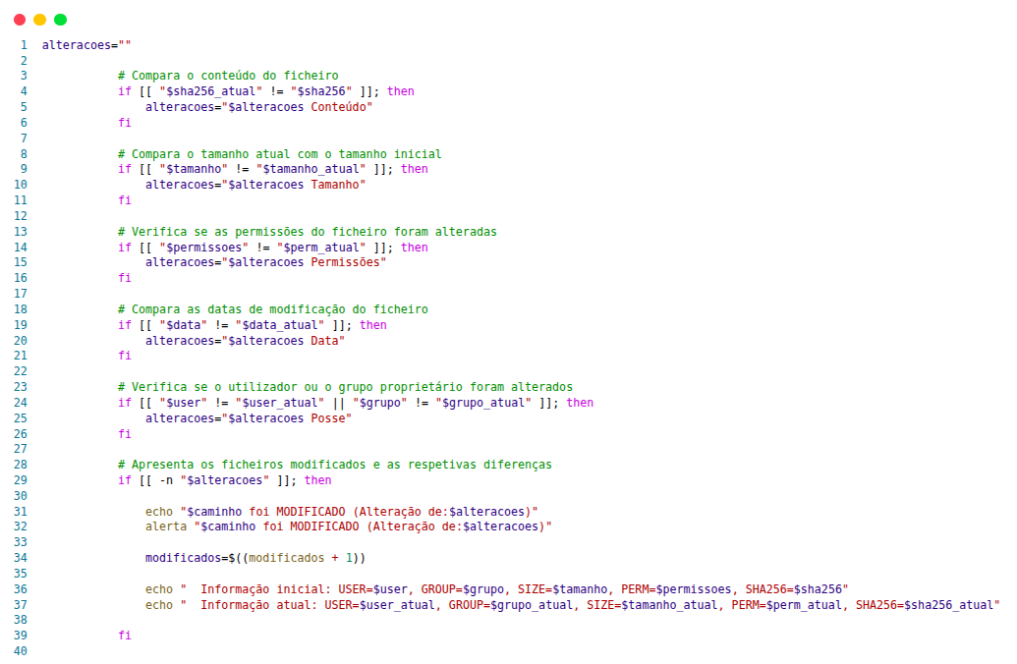
Interface
Apagados

Slide 10
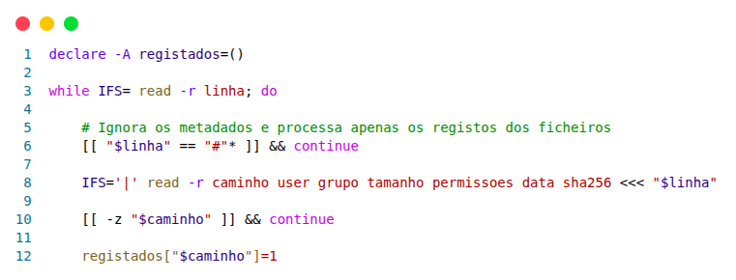
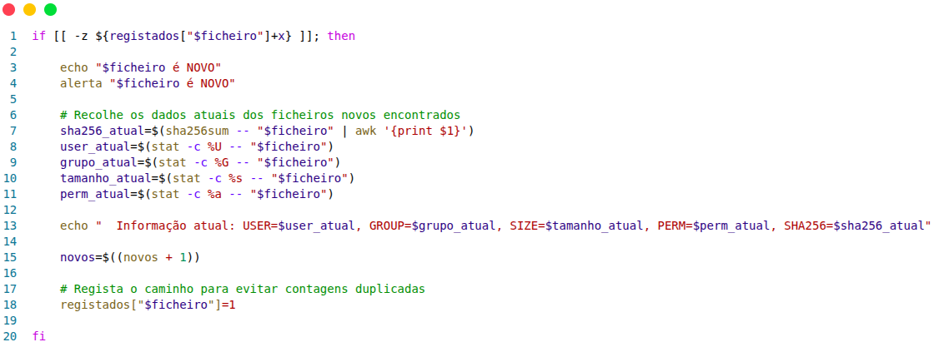
Interface
Interface
registados, find -print0 e o padrão do -e

Slide 11
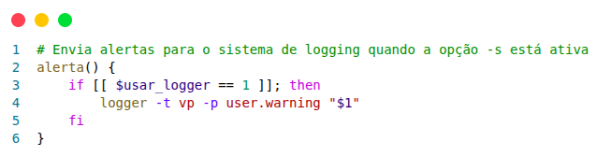


Interface
Interface
alerta com logger, rm -f e chmod 444

Slide 12
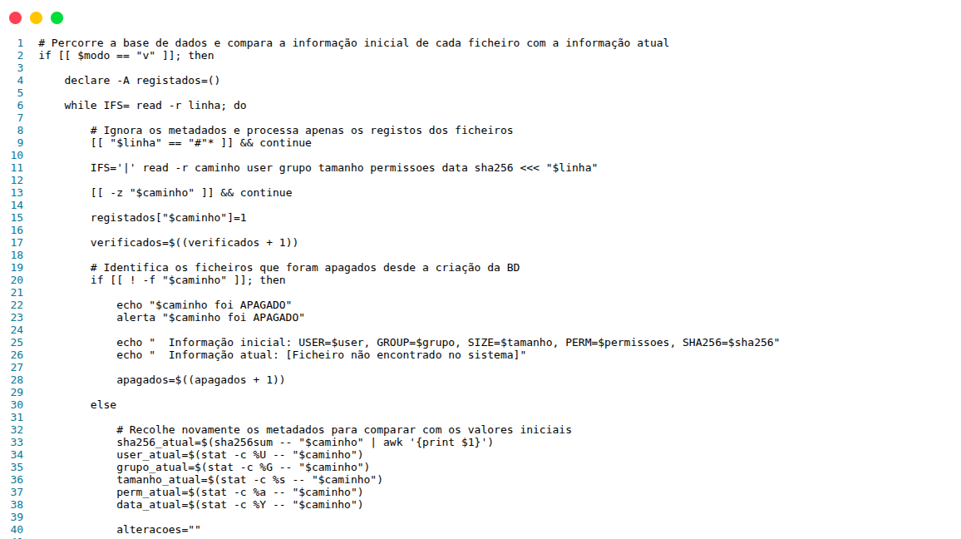
Novos
…

Slide 13
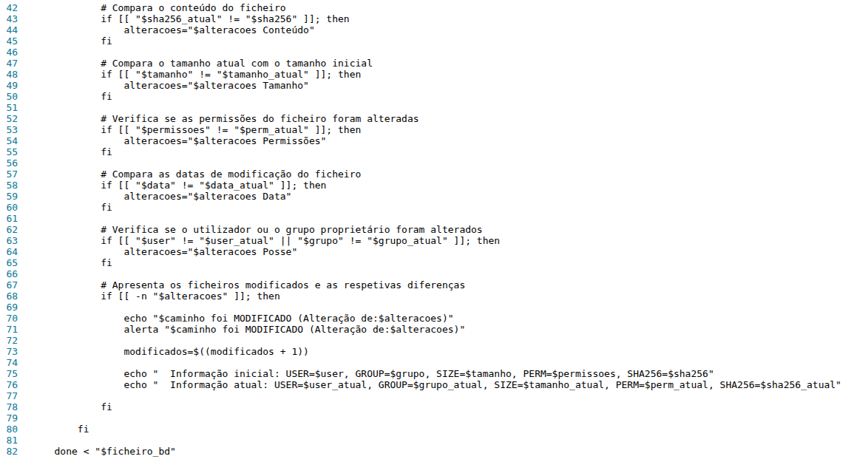
Novos
…

Slide 14
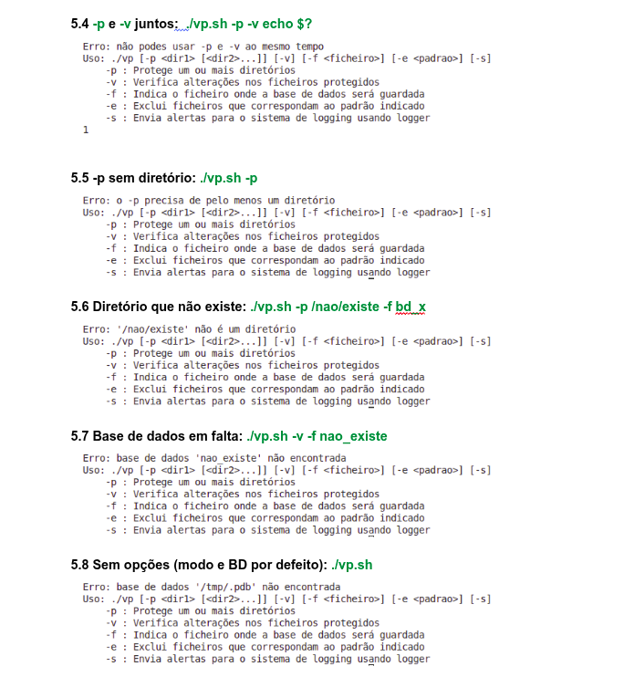
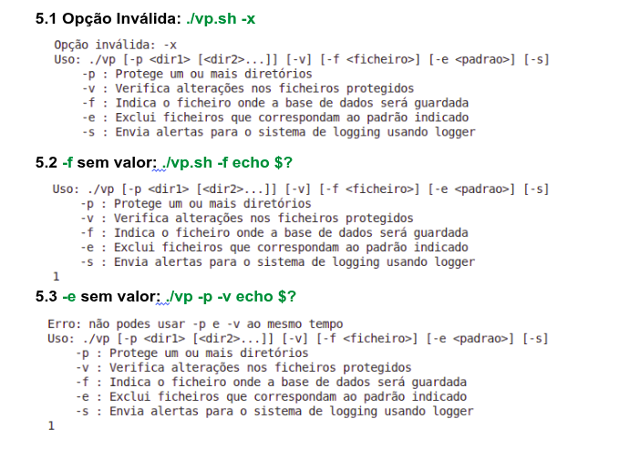
Testes
Erros

Slide 15

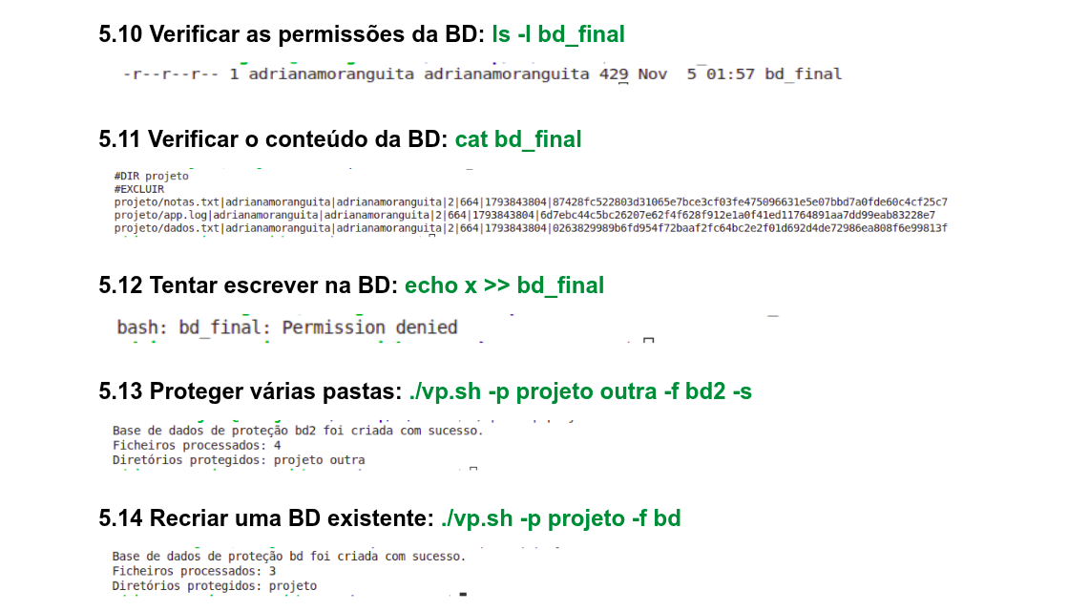
Testes
Proteção

Slide 16
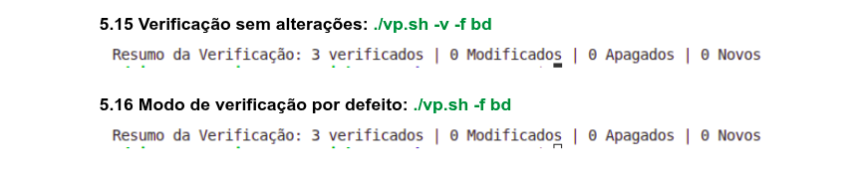
Testes
Verificação sem Alterações

Slide 17
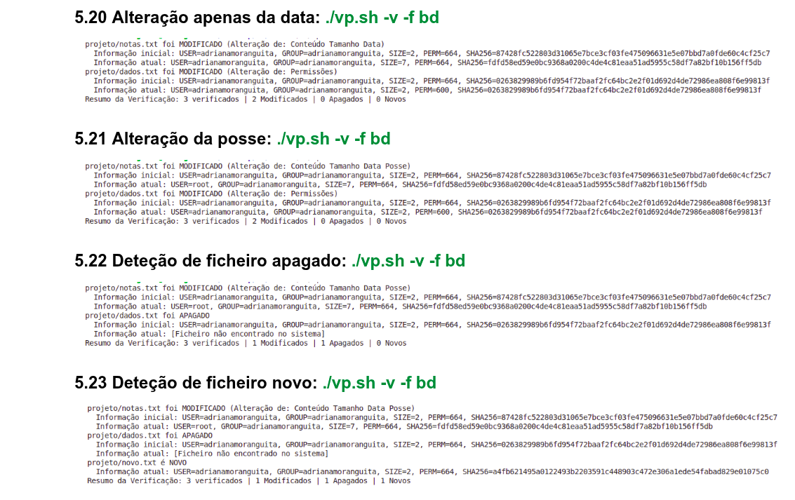
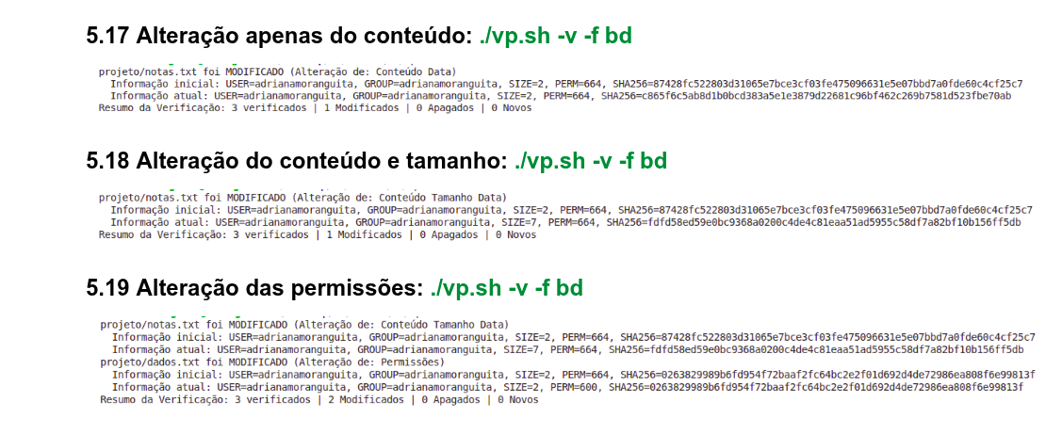
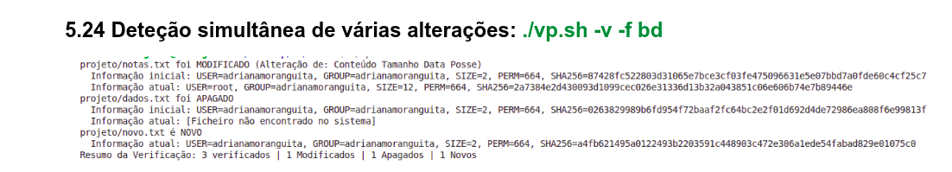
Testes
Cada Alteração
c

Slide 18
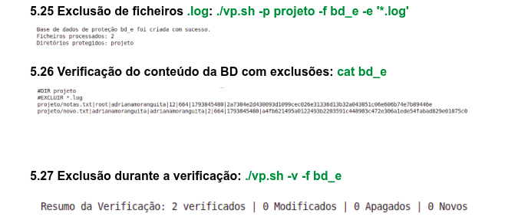
Testes
Exclusão com -e

Slide 19
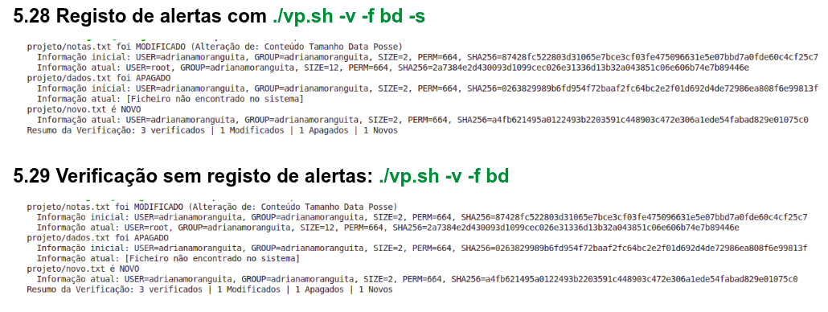
Testes
Alertas com -s

Slide 20
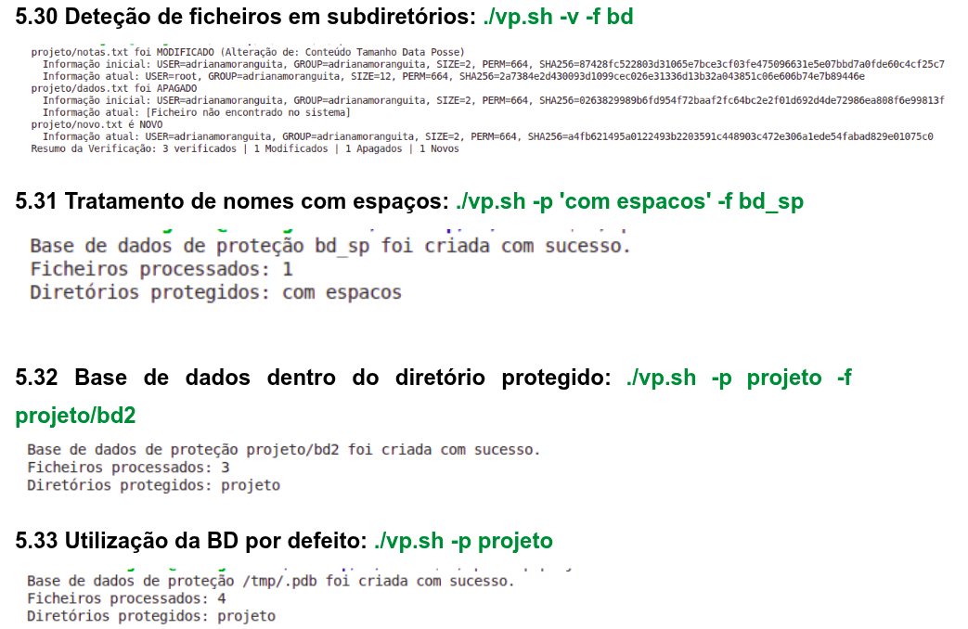
Testes
Casos Especiais

Slide 21
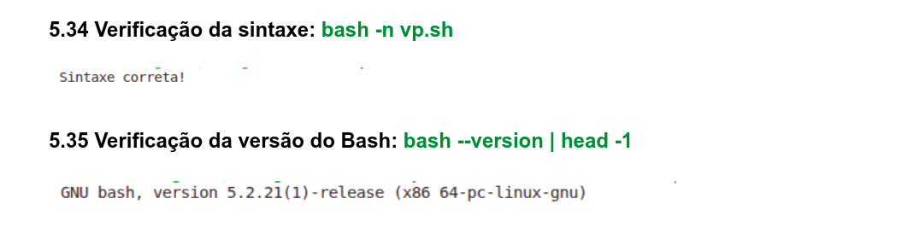
Testes
Sintaxe

Slide 22
Demonstração ao vivo
Proteger Diretório
Alterar o Ficheiro
Verificar Alterações

Slide 23
Limitações
O root ignora o chmod 444
Nomes com quebras de linha (ou |)
Só um padrão no -e

Slide 24
Conclusão
Ao longo do desenvolvimento, foi possível:
Aplicar conhecimentos de programação em Bash e utilização de comandos Linux.
Implementar um mecanismo de proteção através da criação de uma base de dados com a informação dos ficheiros.
Desenvolver um sistema de verificação capaz de detetar ficheiros novos, apagados ou modificados.
Utilizar o algoritmo SHA-256 para verificar alterações no conteúdo dos ficheiros.
Implementar opções adicionais, como a exclusão de ficheiros por padrão e o envio de alertas para o sistema de logging.
Reforçar conhecimentos sobre manipulação de ficheiros, diretórios e permissões no Linux.

Slide 25
Sistemas Operativos
Trabalho Prático 1
Vigia Pirata
Docente: Pedro Manuel de Azevedo Silva Fernandes
Estudantes: Adriana Martins (132842) e Alice Tembe (134713)

